Slide 1
Keycloak 테마 추가

Slide 2
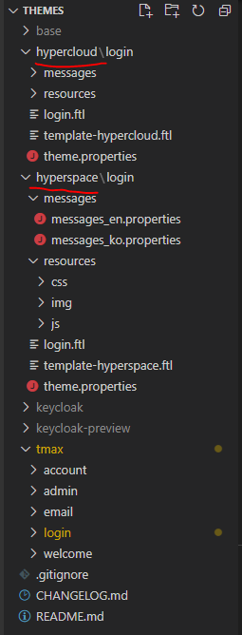
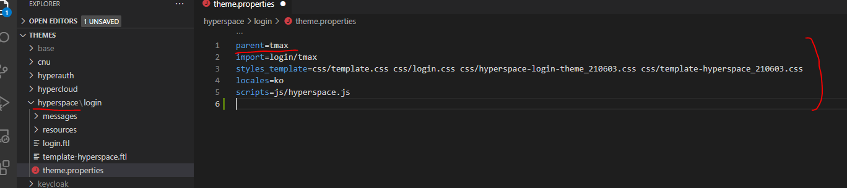
새로운 Theme 추가
로그인 테마 커스터마이징이 필요한 제품은 해당 제품의 테마폴더를 tmax폴더와 같은 depth에 만들어주고,
그 하위에 login폴더를 만들어서 테마작업을 하게 된다. (그림1)
(hyperspace테마 추가하는 과정 예시)
Themes폴더하위에 hyperspace폴더 생성 -> 하위에 login폴더 생성
hyperspace폴더 하위에 theme.properties 파일 생성
theme.properties 에 tmax테마를 상속받는다는 내용 작성 (그림2)
이 외에도 tmax CSS 위에 덮어씌울 CSS 파일 등도 정의할 수 있음. (그림2)
hyperspace 폴더 하위에 login.ftl 파일 새로 생성 등의 원하는 커스터마이징 작업 (로그인화면은 login.ftl파일명으로 추가해야만 동작함)
위의 과정을 통해 tmax테마를 상속받아 원하는 부분만 수정할 수 있다.
그림2
그림1

Slide 3
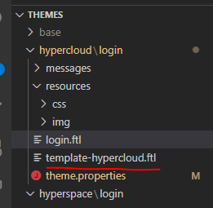
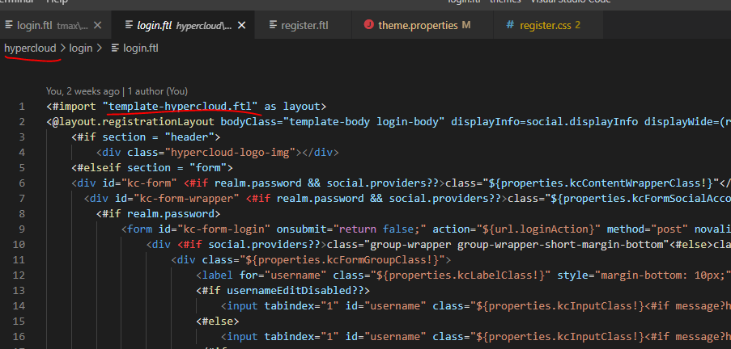
새로운 Theme 추가
로그인화면은 login.ftl을 뿌려주기 때문에 login.ftl파일명은 고정이어야 되지만, login.ftl에서 import해서 사용할 template에 대한 파일명은 마음대로 지을 수 있음.
위와 같이 tmax테마를 상속 받는 hypercloud테마의 login.ftl에서 tmax테마의 template.ftl의 수정사항에 대한 영향을 받고 싶지 않을 땐 hypercloud login.ftl을 위한 템플릿(예: template-hypercloud.ftl)을 만들어주어서 독립적인 login.ftl로 만들 수 있음.
만약 tmax테마의 login.ftl과 동일하게 template.ftl을 import한다면 tmax테마의 template.ftl 내용이 수정됐을 때 hypercloud의 login.ftl도 영향을 받게 됨.

